Slide 1

TEKNIK INFORMATIKA
SIDANG SKRIPSI
PENERAPAN METODE STACKING ENSEMBLE UNTUK KLASFIKASI PENYAKIT DIABETES MELITUS
220411100029-ABDUL RAHEM FAQIH
DOSEN PEMBIMBING 1: SIGIT SUSANTO PUTRO, S.KOM., M.KOM
DOSEN PEMBIMBING 2: DR. EKA MALA SARI ROCHMAN, S.KOM., M.KOM

Slide 2

SIDANG SKRIPSI
LATAR BELAKANG
Machine Learning telah banyak diterapkan pada bidang kesehatan
Klasifikasi merupakan salah satu teknik machine learning untuk diagnosis penyakit
Model klasifikasi tunggal (KNN, SVM, ANN, LR) memiliki keterbatasan performa

Slide 3
SIDANG SKRIPSI
PERMASALAHAN
Model machine learning tunggal (SVM, KNN, LR, ANN) menunjukkan keterbatasan dalam hal performa klasifikasi
Stacking Ensemble diajukan sebagai solusi, namun kinerjanya sangat bergantung pada pemilihan meta learner yang tepat

Slide 4
SIDANG SKRIPSI
METODE USULAN
Mengusulkan metode Stacking Ensemble (menggunakan KNN, LR, ANN, dan SVM) untuk meningkatkan performa klasifikasi.
Melakukan pengujian untuk mengidentifikasi meta-learner terbaik dengan menguji meta-learner yang berbeda menggunakan keempat algoritma yang digunakan

Slide 5
SIDANG SKRIPSI
PERTANYAAN PENELITIAN
Apakah metode Stacking Ensemble yang menggabungkan K-Nearest Neighbor (KNN), Logistic Regression (LR), Artificial Neural Network (ANN), dan Support Vector Machine (SVM) dapat meningkatkan performa klasifikasi diabetes melitus dibandingkan dengan penggunaan masing-masing algoritma secara tunggal.

Slide 6
SIDANG SKRIPSI
TUJUAN DAN MANFAAT
TUJUAN
MANFAAT
menganalisis dan membandingkan performa klasifikasi diabetes melitus antara metode Stacking Ensemble yang menggabungkan K-Nearest Neighbor (KNN), Logistic Regression (LR), Artificial Neural Network (ANN), dan Support Vector Machine (SVM) dengan masing-masing algoritma tunggal.
Hasil penelitian ini diharapkan dapat memberikan kontribusi berupa pemahaman mengenai penerapan metode Stacking Ensemble untuk klasifikasi penyakit diabetes melitus, sekaligus menjadi landasan bagi penelitian selanjutnya di topik yang sama

Slide 7
SIDANG SKRIPSI
BATASAN MASALAH
Dataset yang digunakan merupakan data sekunder yang bersumber dari Hospital Frankfurt, Germany, dan telah digunakan sebelumnya dalam penelitian oleh Asfandyar Khan et al (2022)
Fitur yang digunakan didalam dataset untuk penelitian ini adalah Glucose, Blood Pressure, pregnancies, Skin Thickness, Insulin, BMI Diabetes Pedigree Function, Age.
Terdapat 2 kelas yaitu Positif Diabetes Melitus dan Negatif Diabetes Melitus.
Model Stacking dibatasi pada 4 algoritma (KNN, LR, ANN, SVM) yang digunakan sebagai base learner dan meta-learner

Slide 8
SEMINAR PROPOSAL
PENELITIAN TERKAIT
Asfandyar Khan dkk. 2022
Md Abdur Rahim dkk. 2023
I Kadek dkk., 2025
Klasifikasi Diabetes dan Cardivaskular
Mengunakan metode Stacking
Base Learner : KNN, Naive Bayes, Linear Discriminant Analysis, dan Decision Tree
Meta Learner : SVM
96.21% → Diabetes
88.71%, → Cardiovaskular
Mengunguli dari evaluasi dari pada metode tunggal
Klasifikasi Diabetes
Mengunakan metode Stacking
Base Learner : KNN, SVM, Naive Bayes, dan Random Forest
Meta Learner : LR
Menghasilkan Akurasi 94.17%, lebih tinggi dari metode tunggal yang digunakan
Klasifikasi Deman Berdarah
Mengunakan metode Stacking
Base Learner : learner KNN, Naive Bayes, C4.5
Meta Learner : LR
Menghasilkan Akurasi 84,15%%, lebih tinggi dari metode tunggal yang digunakan
Klasifikasi Efek Kesehatan Akibat Pencemaran Udara
Menggunakan Metode Stacking Ensemble dengan kombinasi LR, DT, KNN, SVM dan MLP dan menghaislkan akurasi sebesar 99.9%, lebih unggul dibandngkan metode tunggal yang digunakan
Budi Sumarko dkk. 2023

Slide 9
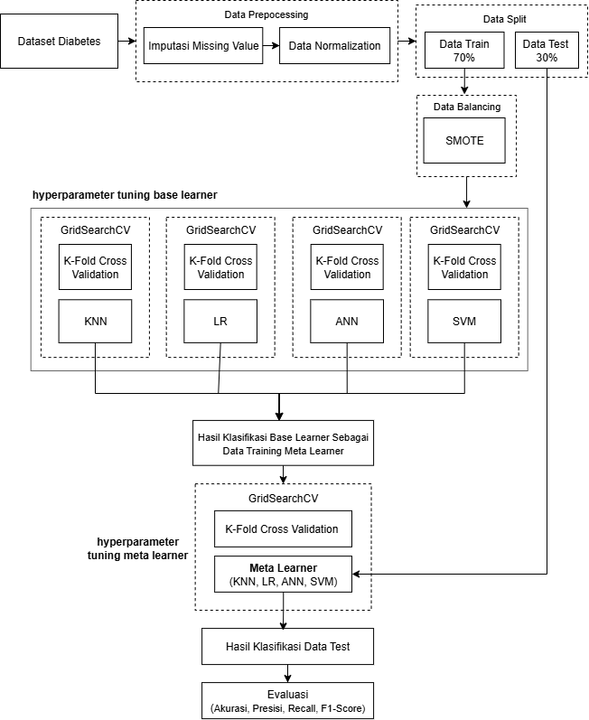
SEMINAR PROPOSAL
Arsitektur Sistem

Slide 10
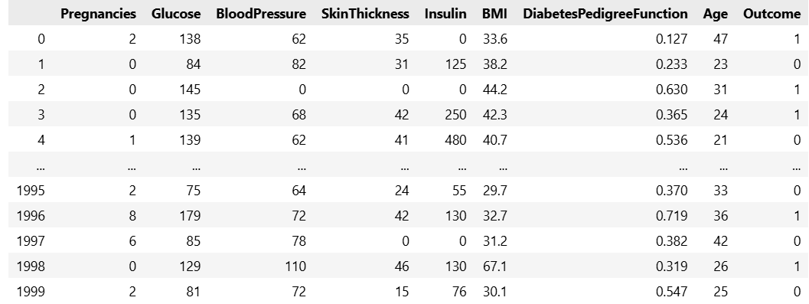
SEMINAR PROPOSAL
DATASET
Jumlah baris pada dataset penelitian ini Adalah 2000 data, terdapat 1316 data dengan kelas negative (0) dan 684 dengan kelas positif (1).
Dataset bersifat public dan tersedia di platform Kaggle dan pernah digunakan pada penelitian oleh Asfandyar Khan et al (terakreditasi Q2)

Slide 11
SEMINAR PROPOSAL
Skenario | Metode | Base Learner | Meta Learner
1 | K-Nearest Neighbors (KNN) | - | -
2 | Logistic Regression (LR) | - | -
3 | Artificial Neural Network (ANN) | - | -
4 | Support Vector Machine (SVM) | - | -
5 | Stacking Ensemble | KNN, LR, ANN, SVM | KNN
6 | Stacking Ensemble | KNN, LR, ANN, SVM | LR
7 | Stacking Ensemble | KNN, LR, ANN, SVM | ANN
8 | Stacking Ensemble | KNN, LR, ANN, SVM | SVM
SKENARIO UJI COBA
Pada setiap skenario pengujian d (baik model tunggal maupun Stacking Ensemble) akan disertai dengan proses hyperparameter tuning menggunakan GridSearchCV, dengan rician hyperparameter dapat dilihat di tabel 3.5

Slide 12
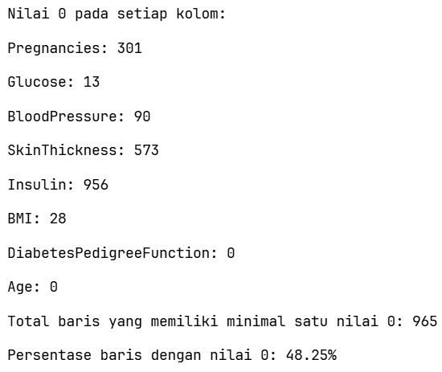
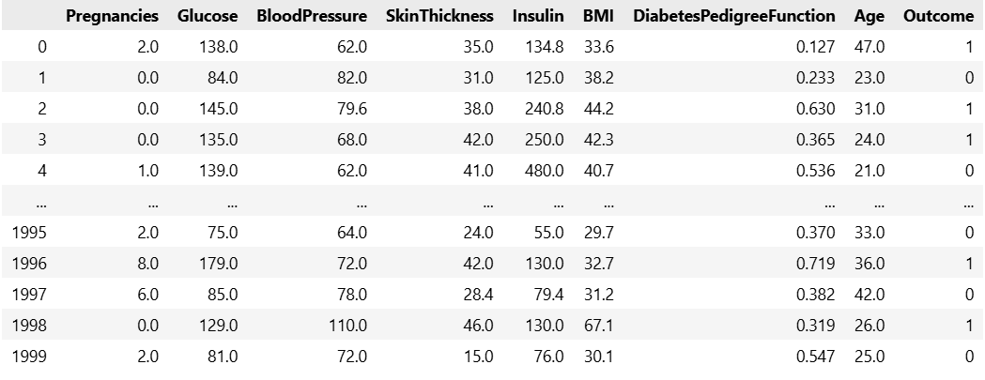
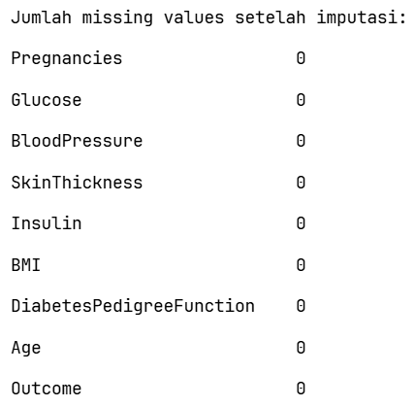
SEMINAR PROPOSAL
Prepocessing – Imputasi Missing Value
Sebelum
Sesudah

Slide 13
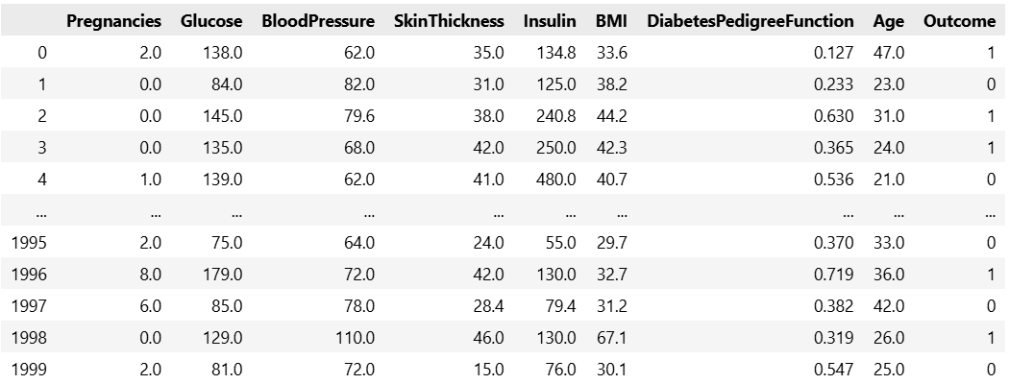
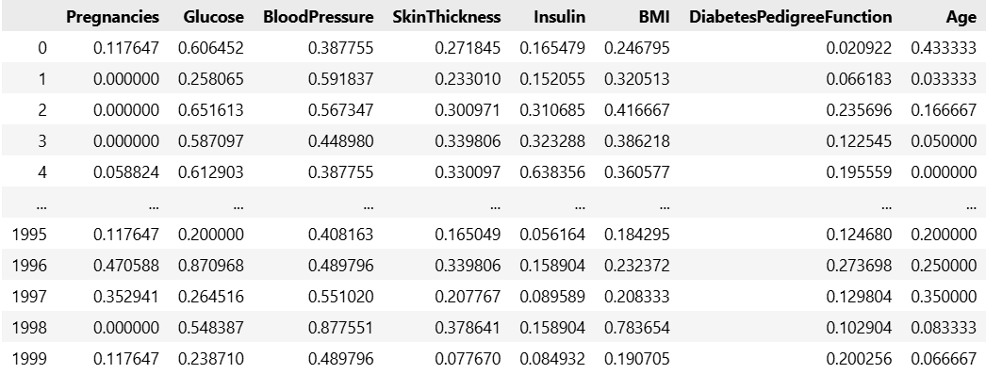
SEMINAR PROPOSAL
Prepocessing – Normalisasi Data
Sebelum
Sesudah

Slide 14
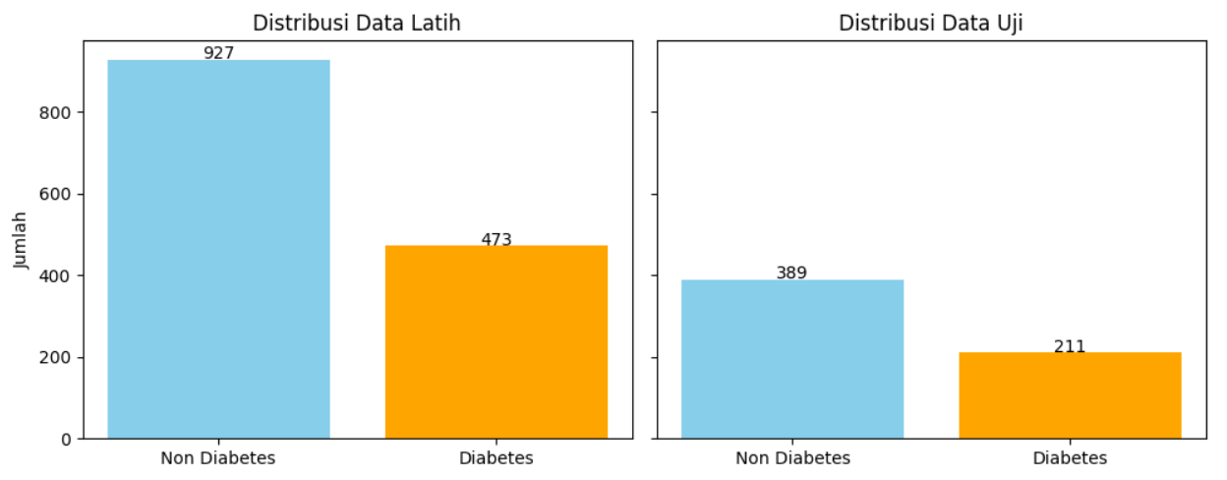
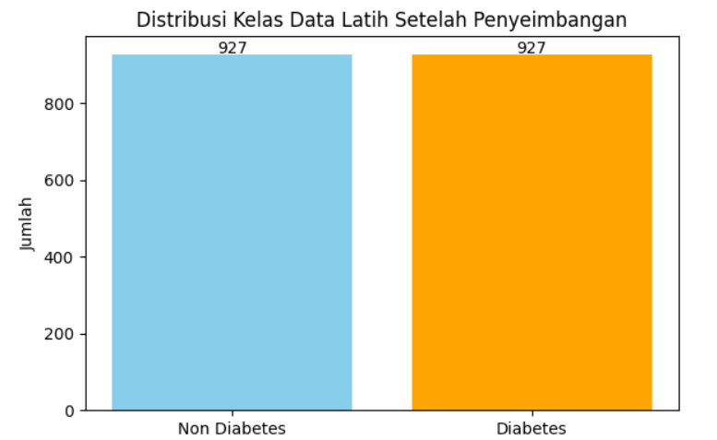
SEMINAR PROPOSAL
Prepocessing – Pembagian Data dan Penyeimbangan Data Latih

Slide 15
SEMINAR PROPOSAL
Hasil Skenario Uji Skema Metode Tuggal

Slide 16
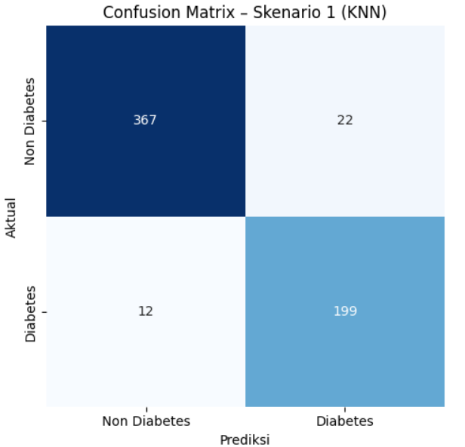
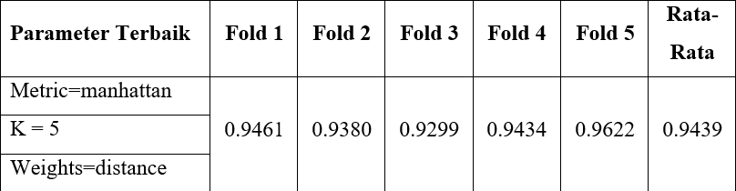

SEMINAR PROPOSAL
Skenario Uji 1 – Knearest Neighbor
Hasil Hyperparameter Tuning (Grid Search)

Slide 17
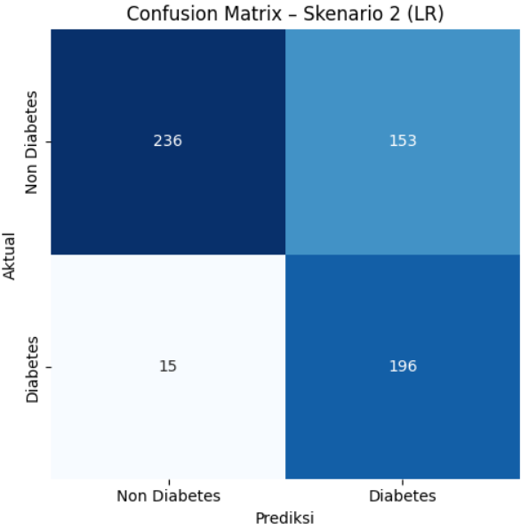
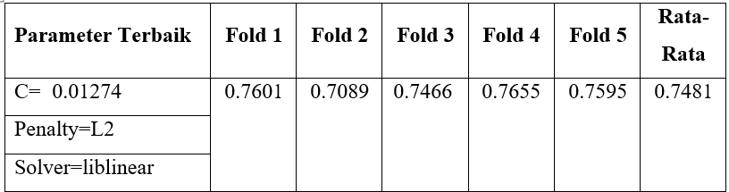

SEMINAR PROPOSAL
Skenario Uji 3 – Logistic Regression (LR)
Hasil Hyperparameter Tuning (Grid Search)

Slide 18
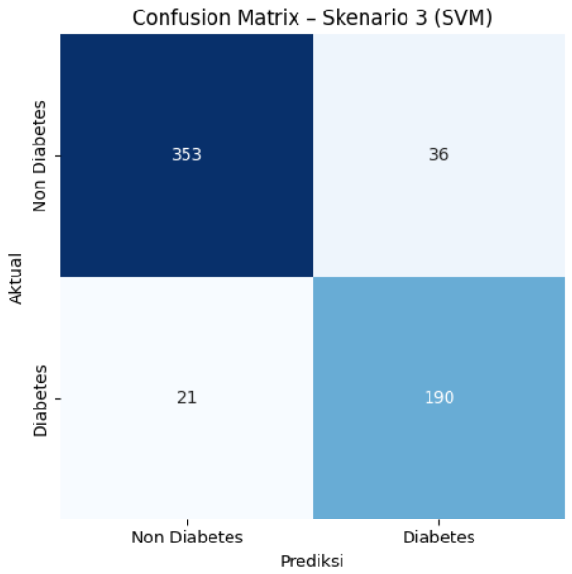
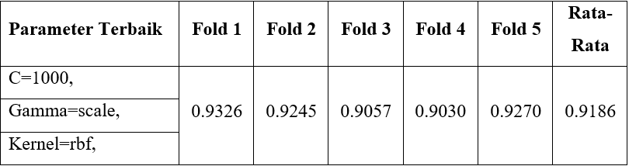

SEMINAR PROPOSAL
Skenario Uji 3 – Support Vector Machine (SVM)
Hasil Hyperparameter Tuning (Grid Search)

Slide 19
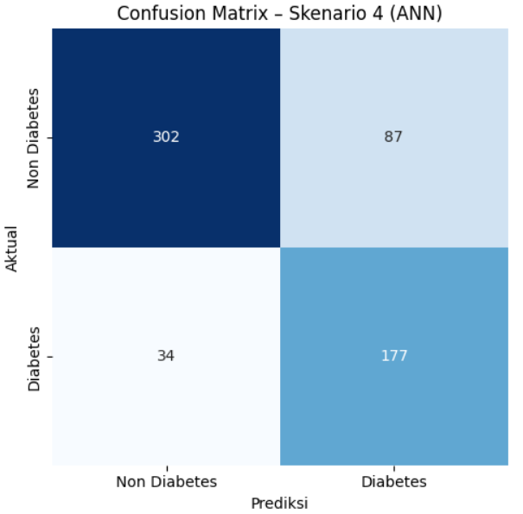
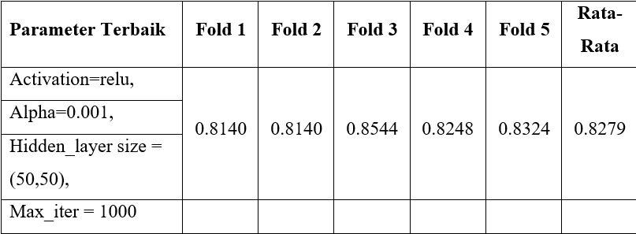

SEMINAR PROPOSAL
Skenario Uji 4 – Artificial Neural Network (ANN)
Hasil Hyperparameter Tuning (Grid Search)

Slide 20
SEMINAR PROPOSAL
Hasil Skenario Uji Skema Metode Stacking

Slide 21
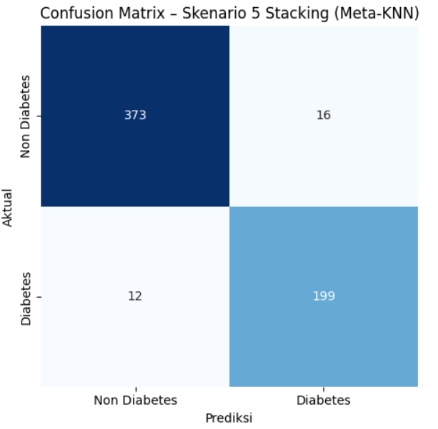
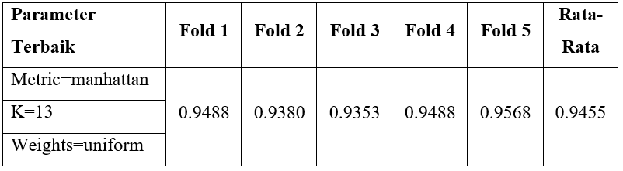

SEMINAR PROPOSAL
Skenario Uji 5 – Stacking dengan KNN sebagai Meta Classifier
Hasil Hyperparameter Tuning (Grid Search)

Slide 22
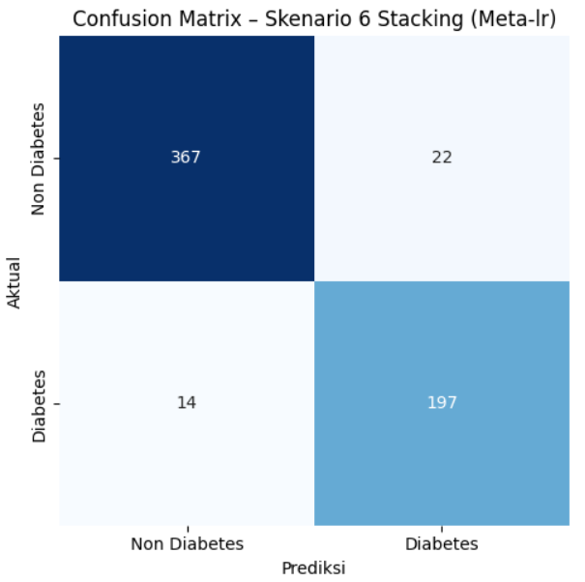
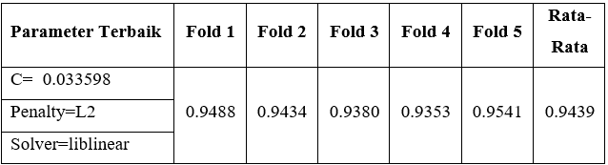

SEMINAR PROPOSAL
Skenario Uji 6 – Stacking dengan LR sebagai Meta Classifier
Hasil Hyperparameter Tuning (Grid Search)

Slide 23

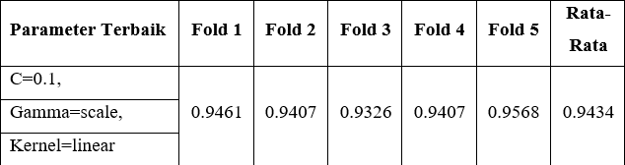

SEMINAR PROPOSAL
Skenario Uji 7 – Stacking dengan SVM sebagai Meta Classifier
Hasil Hyperparameter Tuning (Grid Search)

Slide 24
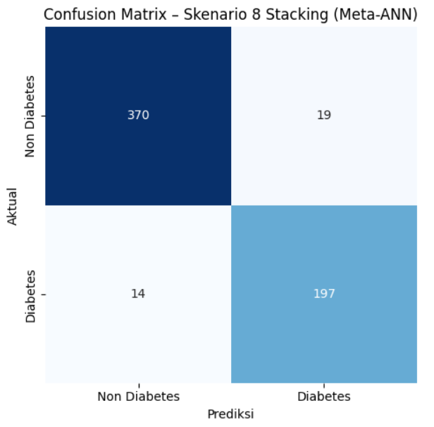
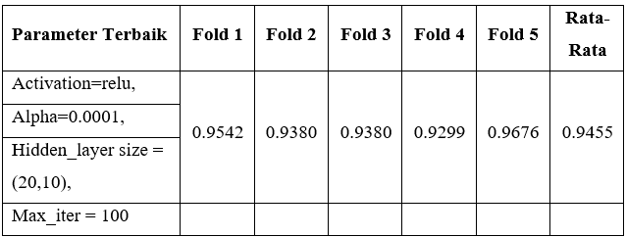

SEMINAR PROPOSAL
Skenario Uji 8 – Stacking dengan ANN sebagai Meta Classifier
Hasil Hyperparameter Tuning (Grid Search)

Slide 25
SEMINAR PROPOSAL
Kesimpulan

Slide 26
TERIMA KASIH

